Slide 1
Euklideszi Utazó Ügynök Probléma Optimalizálása és Vizualizációja
Holló-Szabó Ákos
Koppány Bence
Manninger Miklós
Réti Marcell

Slide 2

Feladattal kapcsolatos alapfogalmak:
Utazó Ügynök probléma
NP teljes problémanehézség
Approximáció és Optimalitás
Több ügynökös megközelítés
Metrikus tér, Szimmetria
Eukildeszi tér, és leképezhetőség térképre
Algoritmus vizualizációja

Slide 3
A Feladat lépései:
A bejárási probléma háttérkutatása
Probléma megoldási nehézsége
Eddig kifejlesztett algoritmusok tanulmányozása
Vizualizációs keretrendszer kialakítása
Általunk hasznosnak ítélt algoritmusok implementálása
Tesztrendszer kialakítása
Mérések elvégzése
Tesztek kiértékelése

Slide 4
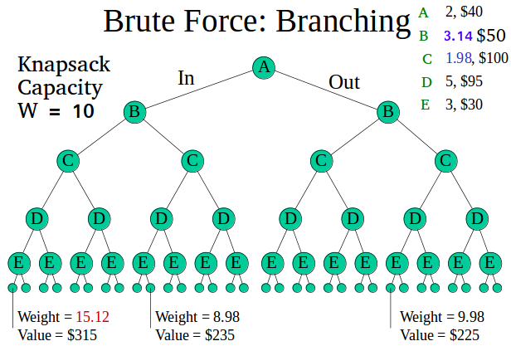
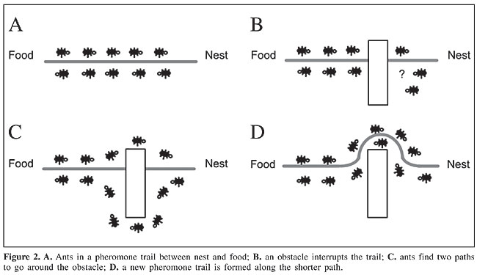
Algoritmusok - Háttérkutatás
Egzakt Algoritmusok:
Brute Force, permutációk
Branch & Bound, Egészértékű programozás
Approximációs Algoritmusok:
Mohó keresés
Christofides
GELS
Ant Colony
Genetikus
Hibridek

Slide 5

BruteForce
Egy pontból indítjuk
Egy ágensre csak csúcsok permutációja
Több ágensre csúcsok permutációja és ágensek utai
Hozzárendelés: 1 3 4 2 6 5 8 7 -> a a b b a a b a
Egy ágens esetében n! permutáció
Több ágens esetében: n! * x^n
Exponenciális lefutási idő, nagyon lassú lefutás

Slide 6
Christofides
1 ügynökre ad approximációt
Lépései:
Minimális összsúlyú feszítőfa (Prim)
Részfa páratlan fokszámú élei és ezekből teljes részgráf
Minimális teljes párosítás a részgráfban
Két részgráf összefésülése duplikálással
Euler kör keresés és egyszerűsítés ismétlődő csúcsok elhagyásával
3/2 opt approximáció

Slide 7
Mohó keresés
PATIENCE_PARAMETER
NUMBER_OF_RUNS
MAX_ROUTE_LENGTH_PER_AGENT
Többügynökös megoldás egy kezdőpontból
Gyors de nem gondolkozik
Sok a randomizáció és a tippelés
Keressük a legjobb megoldást, hogy az eddigi legjobbnak szomszédjait képezzük:
Úton belüli inverzió, Úton belüli csere, Úton belüli beszúrás, Utak közötti csere,
Utak közötti transzfer
Lokális minimumban ragad
Szimulált lehűtés

Slide 8
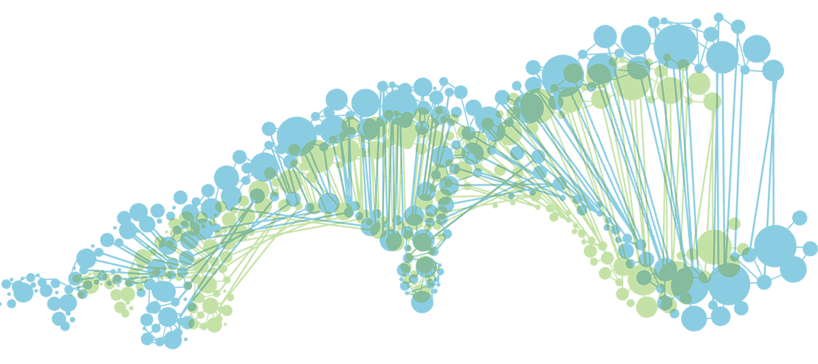
Genetikus algoritmus - alapfogalmak
A biológiai evolúcióból, genetikából meríti az ötletet
Gyors és tanuló jellegű
Kiküszöböli a lokális minimumban ragadást
Hátránya a sok paraméterezés
Alapfogalmak:
Kromoszóma
Allél
Populáció
Fitness
Generáció

Slide 9
Genetikus algoritmus – egy generáció létrehozása
Paraméterek beállítása
Inicializáció, kezdeti populáció létrehozása
Szelekció, legjobb egyedek kiválasztása
Keresztezés: Egyedek pároztatása a szelekciós és a keresztező algoritmus szerint
Mutáció: Létrejött egyedek véletlenszerű mutálása
Új egyedek populációba illesztése, fitness kiszámolása
Legjobb megoldás megtalálása az egyedek között

Slide 10
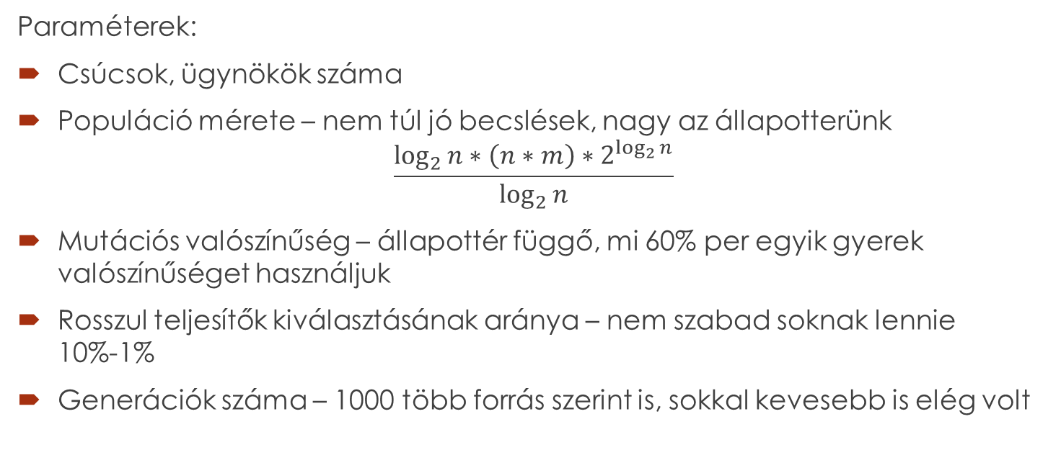
Genetikus algoritmus – paraméterek optimalizációja
Paraméterek:
Csúcsok, ügynökök száma
Populáció mérete – nem túl jó becslések, nagy az állapotterünk
$$\frac{\log_{2}{n∗\left(n∗m\right)∗2^{\log_{2}{n}}}}{\log_{2}{n}}$$
Mutációs valószínűség – állapottér függő, mi 60% per egyik gyerek valószínűséget használjuk
Rosszul teljesítők kiválasztásának aránya – nem szabad soknak lennie 10%-1%
Generációk száma – 1000 több forrás szerint is, sokkal kevesebb is elég volt

Slide 11
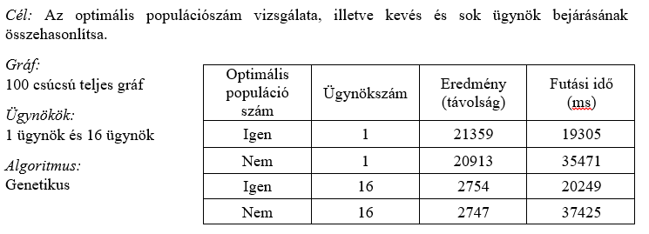
Teszteredmények

Slide 12
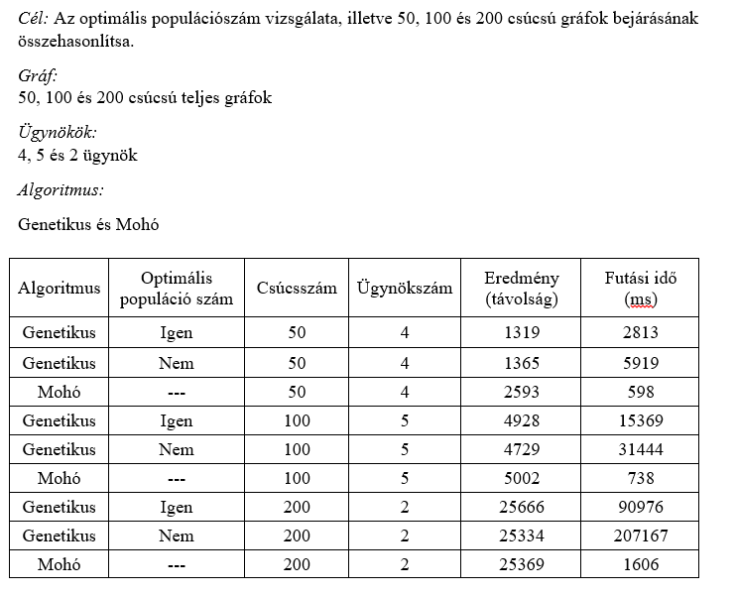
Teszteredmények

Slide 13
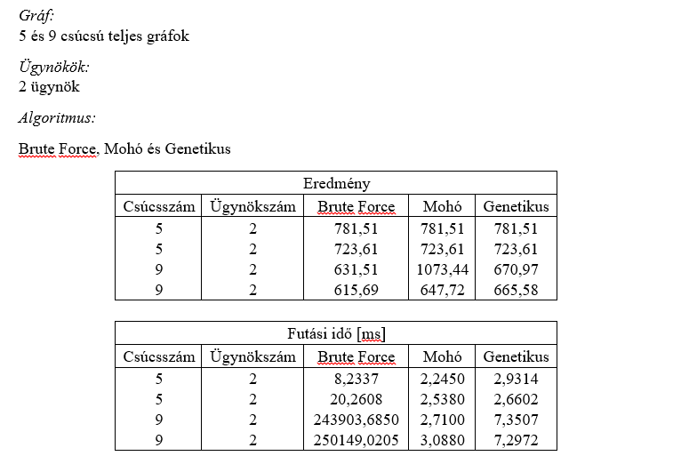
Teszteredmények

Slide 14
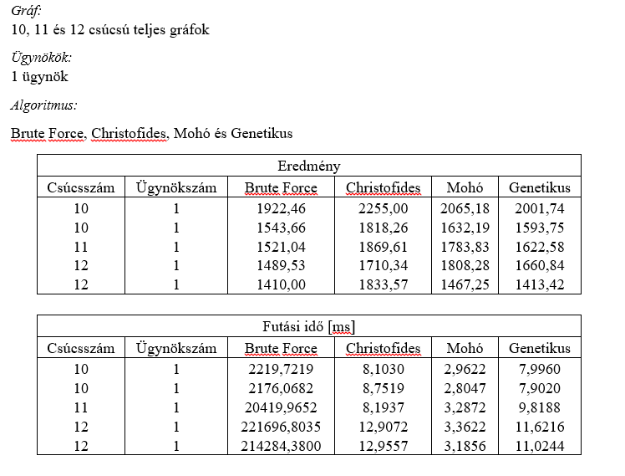
Teszteredmények

Slide 15
KÖSZÖNJÜK A FIGYELMET!

